Slide 1

计算机应用基础

Slide 2

第3章 Word文字编辑
本章主要介绍Microsoft Office办公套件中的文字处理软件Word 2010,通过详细操作步骤的讲解由基础到提高、分层次地展示Word的文本编辑、排版、表格处理、图文处理等功能。

Slide 3
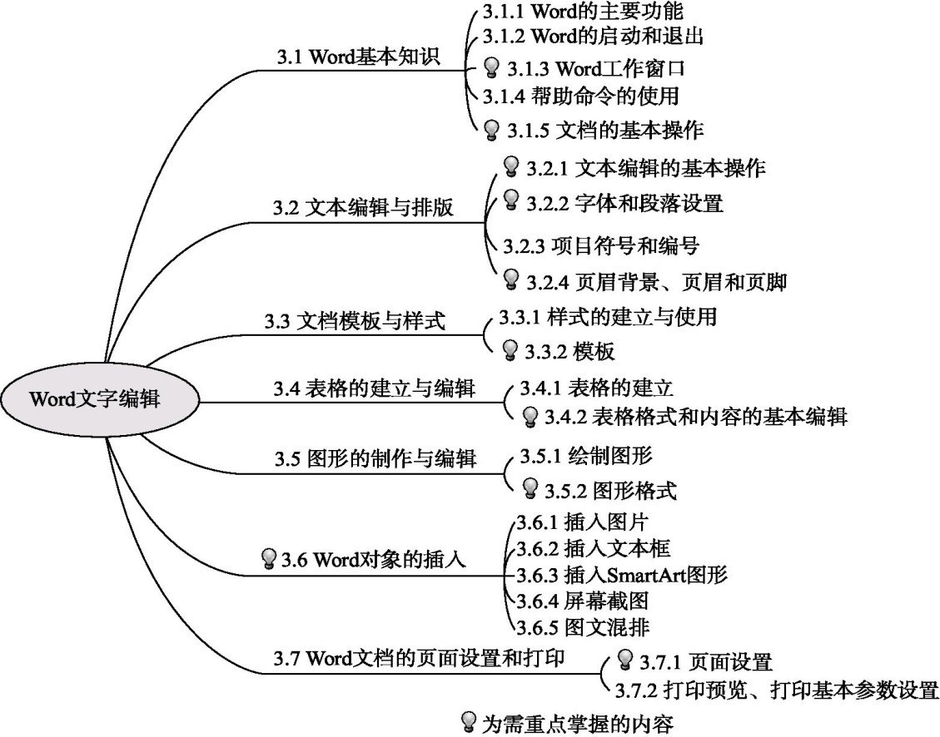

第3章 Word文字编辑

Slide 4

第3章 Word文字编辑
3.1 Word基本知识
※ 了解Word的主要功能;
※ 熟悉Word工作窗口的组成元素;
※ 掌握文档新建、打开、保存、关闭等基本操作,学会使用常用视图。

Slide 5
第3章 Word文字编辑
3.1.1 Word的主要功能
Word 2010是Office 2010的核心软件之一,Word主要用于文档的编辑排版,它的主要功能有:
(1)文字编辑:可进行各种字符的输入、修改、删除、移动、复制、查找、替换等操作。
(2)文字校对:可以进行文档拼写检查、自动更正、英文语法检查等操作。
(3)文档排版:可以进行文档格式、页面格式的编排。
(4)图文处理:可以制作图形、图片、SmartArt图形等,可以进行图文混排等操作。
(5)制作表格:可以创建和修改表格,进行文本与表格间的转换。
(6)帮助:Word中提供了Office帮助功能。

Slide 6
第3章 Word文字编辑
3.1.2 Word的启动和退出
1.启动
可在“开始”菜单中查找 Word 图标并启动程序。
2.退出
若要退出Word,可选择Word菜单栏“文件”选项中的“退出”命令。

Slide 7
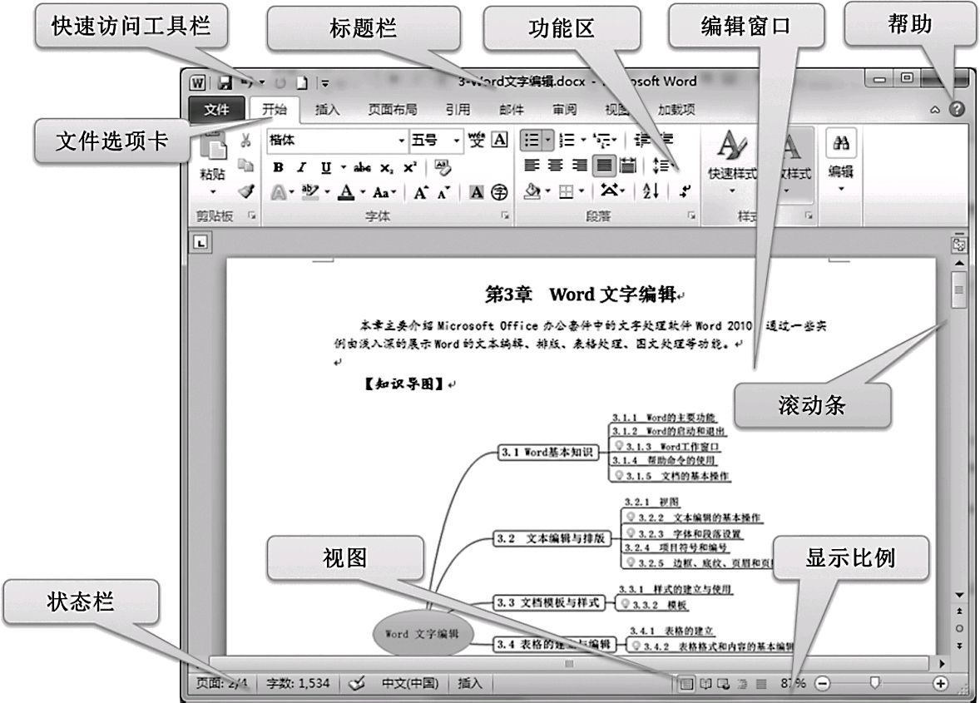
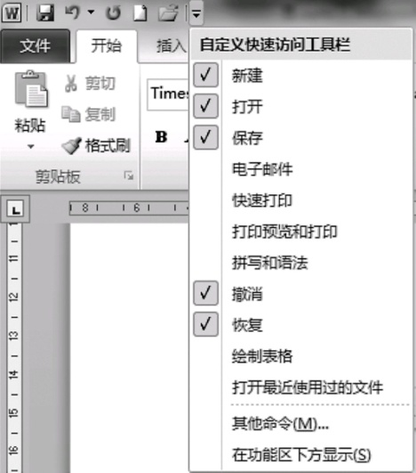
第3章 Word文字编辑
3.1.3 Word工作窗口
启动Word后即打开工作界面,图3—1所示为Word窗口的组成。
图3—1 Word窗口的组成
图3—2 自定义快速访问工具栏

Slide 8
第3章 Word文字编辑
3.1.4 帮助命令的使用
单击Word窗口右上角的 按钮或按F1键,可以打开Word帮助页面,这是一个非常实用的使用手册。在帮助页面中可以查看Word的使用指南,用户可以通过目录或查找功能查看自己所需了解的内容。

Slide 9
第3章 Word文字编辑
3.1.5 文档的基本操作
1.新建文档
选择“文件—新建”命令,将会显示可用模板页面,用户可以选择所需的模板,根据模板建立一个新文档,也可以新建一个空白文档,如图3—3所示。

Slide 10
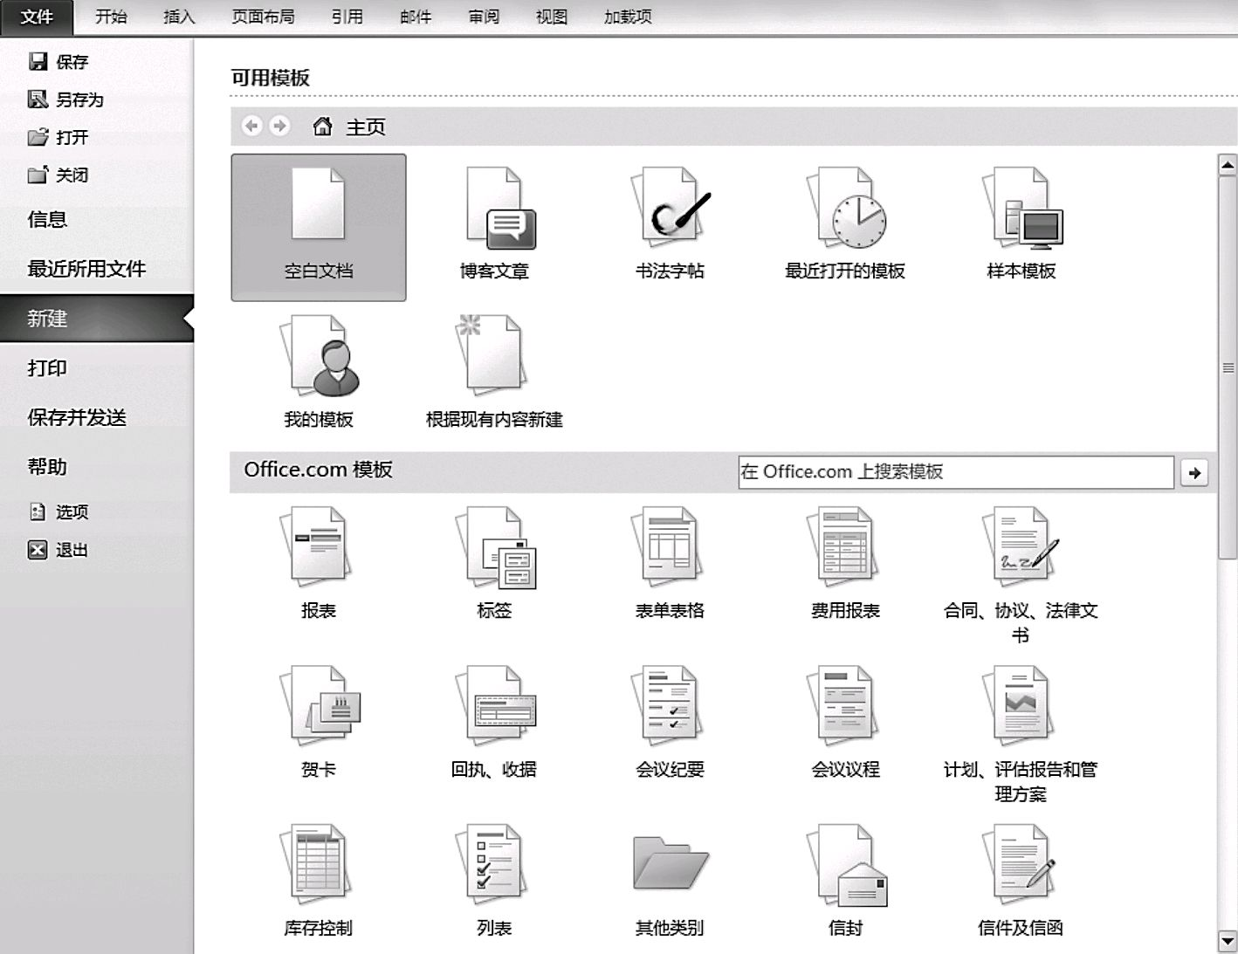
第3章 Word文字编辑
图3—3 新建文档

Slide 11
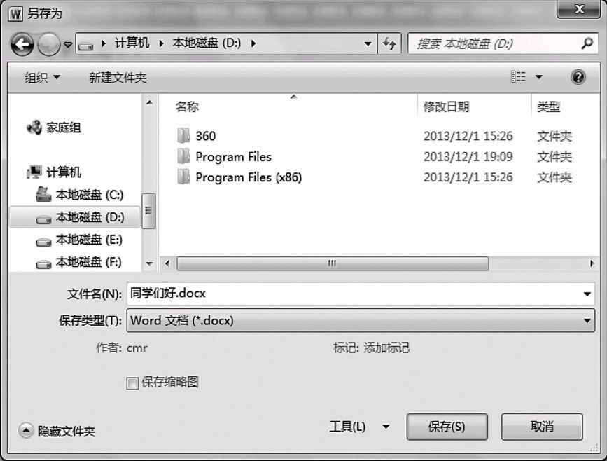
第3章 Word文字编辑
2.保存文档
用户对新文档进行了编辑,选择“文件—另存为”后,即弹出图3—4所示的“另存为”对话框,在保存的位置输入文件名、选择保存类型,然后单击“保存”即可。
图3—4 “另存为”对话框

Slide 12
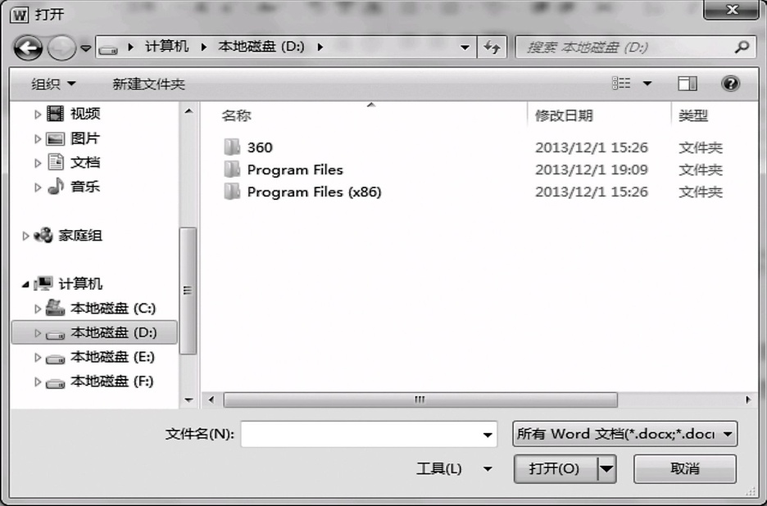
第3章 Word文字编辑
3.打开文档
选择“文件—打开”命令或单击快速访问工具栏中的 按钮,在弹出的“打开”对话框中选中要打开的文件,然后点击 按钮,即可在Word工作窗口中打开该文档,如图3—5所示。
图3—5 “打开”对话框

Slide 13
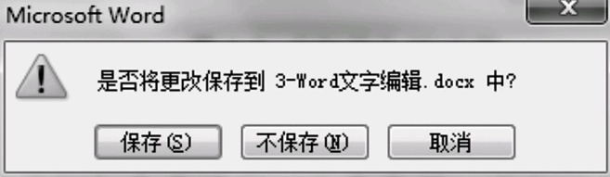
第3章 Word文字编辑
4.关闭文档
选择“文件—关闭”命令或单击窗口右上角的×关闭按钮,即可关闭正在编辑的文档。如果在关闭前没有对文档进行保存,则会弹出保存对话框,请用户做出选择,如图3—6所示。
图3—6 “关闭”对话框

Slide 14
第3章 Word文字编辑
5.视图
视图是Word文档窗口的显示方式,Word提供了以下几种视图方式,分别对应不同的图标,用户可以通过状态栏上的视图图标了解当前视图状态,也可以切换到其他视图。
(1)页面视图 。
(2)阅读版式视图 。
(3)Web版式。
(4)大纲。
(5)草稿视图 。

Slide 15
第3章 Word文字编辑
3.2 文本编辑与排版
※ 熟练掌握文本编辑的基本操作:剪贴、复制、移动、查找替换;
※ 熟练掌握字体、段落格式的设置方法;
※ 熟练掌握页眉和页脚、页面背景的设置方法。

Slide 16
第3章 Word文字编辑
3.2.1 文本编辑的基本操作
1.插入：插入点是指在文档中要输入字符的位置。也可以使用表3—1中的键盘操作键进行快速定位。
表3—1键盘操作键的定位功能
操作键 | 功 能
↑或↓ | 向上或向下移动一行
←或→ | 向左或向右移动一个字符
Home | 移到行首
End | 移到行尾
PageUp | 向上移动一屏
PageDown | 向下移动一屏
Ctrl+PageUp | 移到上一页顶端
Ctrl+PageDown | 移到下一页顶端
Ctrl+Home | 移到文档开头
Ctrl+End | 移到文档结尾

Slide 17
第3章 Word文字编辑
2.选择内容
用鼠标拖动可以选择文本,将光标移到要选择的文本区域第一个字符的左侧,然后拖动鼠标到最后一个字符,被选中的文本区域反白显示,释放鼠标就可以选中所需的内容。也可以通过一些键盘组合键进行内容的选择,如表3—2所示。
表3—2键盘组合键的选择功能
组合键 | 功 能 | 组合键 | 功 能
Shift+→ | 向右选取一个字符 | Shift+← | 向左选取一个字符
Shift+↑ | 向上选取一行 | Shift+↓ | 选择下一行
Shift+Home | 选取到当前行开头 | Shift+End | 选择到当前行尾
Shift+PageUp | 选择上一屏 | Shift+PageDown | 选取下一屏
Shift+Ctrl+— | 向右选取一个字或单词 | Shift+Ctrl+— | 向左选取一个字或单词
Shift+Ctrl+Home | 选取到文档开头 | Shift+Ctrl+End | 选取到文档末尾

Slide 18
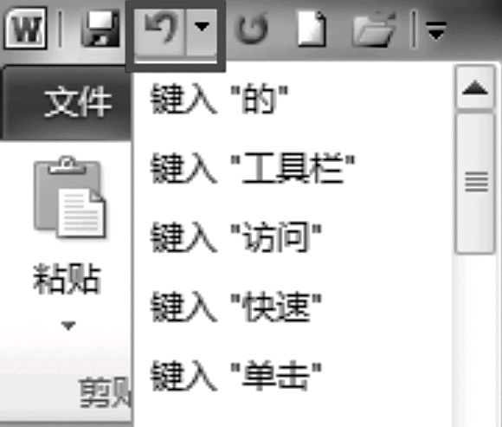
第3章 Word文字编辑
3.删除内容
选择文本内容后,可按Delete键删除文本。如图3—7所示。
图3—7 撤销键入按钮

Slide 19

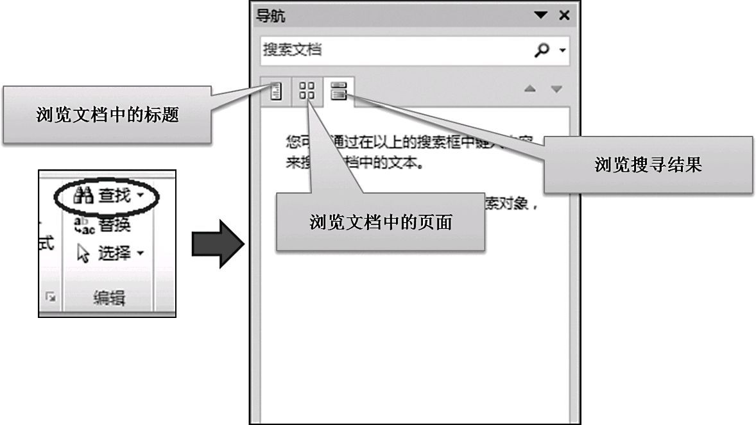
第3章 Word文字编辑
4.剪贴、移动和复制
使用剪贴板功能,可以对选择的文本内容进行移动、复制。
5.查找、替换和定位
(1)查找。
选择“开始”选项卡中的 命令,弹出图3—8所示的界面,在文档编辑区左侧显示导航窗口,输入要搜索的内容,可以在文档中进行查找。
图3—8 查找

Slide 20

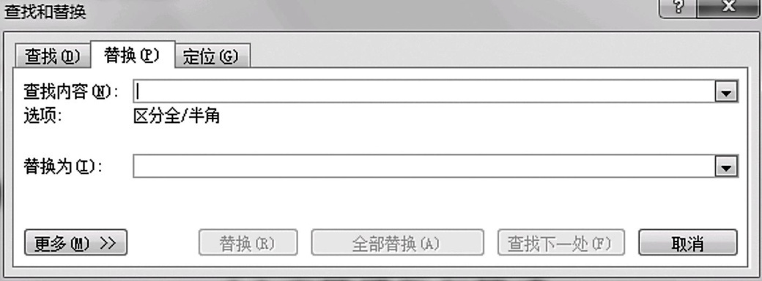
第3章 Word文字编辑
(2)替换。
选择“开始”选项卡中的 命令,弹出图3—9所示的“查找和替换”对话框,输入要查找替换的内容,单击“查找下一处”,符合条件的字符就在文档中反相显示,单击“替换”或“全部替换”,就可以完成新内容的替换。
图3—9 “查找和替换”对话框

Slide 21
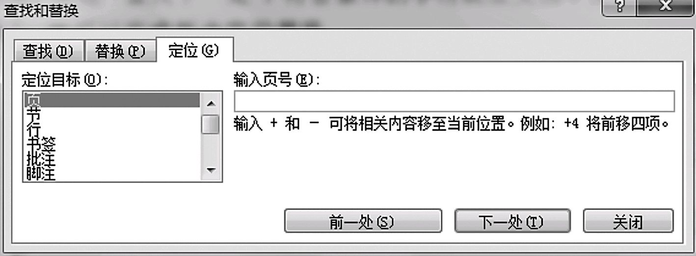
第3章 Word文字编辑
(3)定位。
在图3—9所示对话框中选择“定位”选项卡,就可以选择定位目标进行定位操作,如图3—10所示。
图3—10 “定位”选项卡

Slide 22

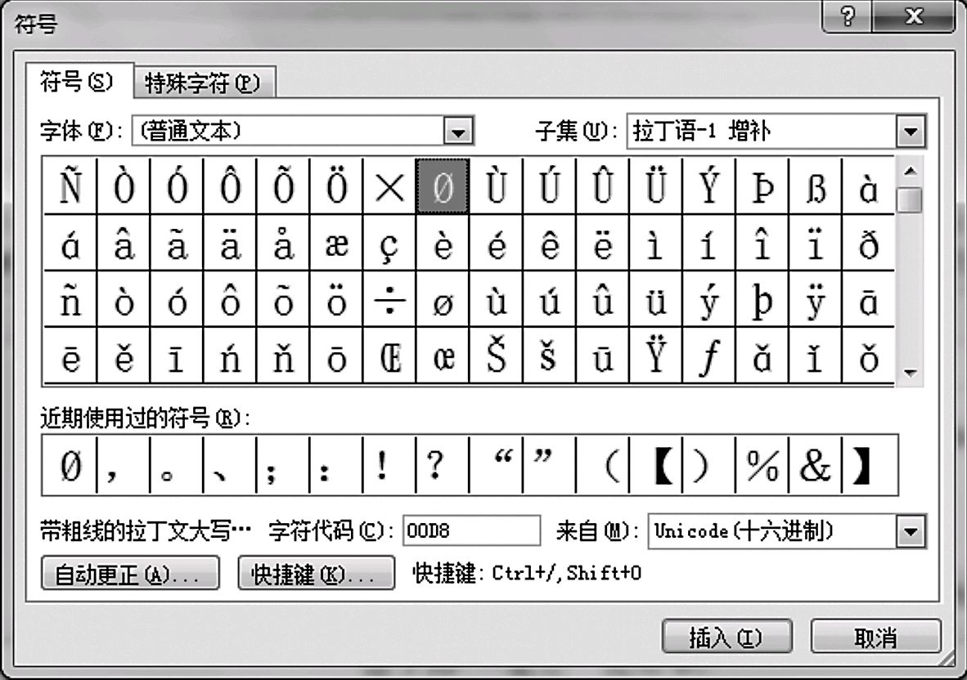
第3章 Word文字编辑
6.插入符号
在Word文档中还可以插入一些特殊符号,单击“插入—符号 —其他符号”,弹出如图3—11所示的对话框,选择要插入的符号。
图3—11 “符号”对话框

Slide 23
第3章 Word文字编辑
3.2.2 字体和段落设置
Word中可以对英文字母、汉字、数字、符号等进行字体格式设置,对段落的对齐方式、行距、缩进、间距、分栏等进行设置,对文档的显示方式、打印效果进行设置,以实现用户的排版需求。页面设置将在3.7节详细介绍。
1.字体格式设置
(1)在“开始”选项卡中选择“字体”功能区命令进行设置,如图3—12所示。
(2)单击“开始”选项卡“字体”功能区右下角的 按钮,在弹出的对话框中进行设置,如图3—13所示。

Slide 24
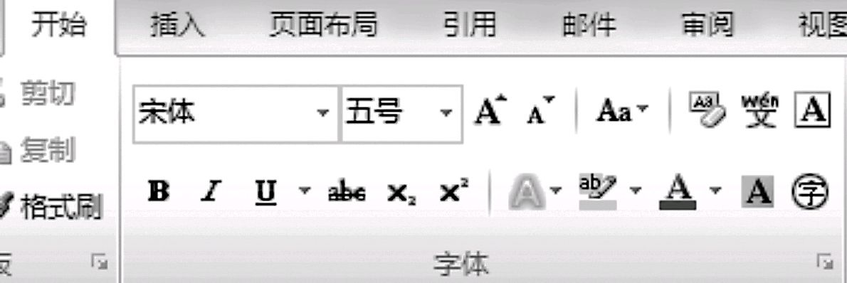
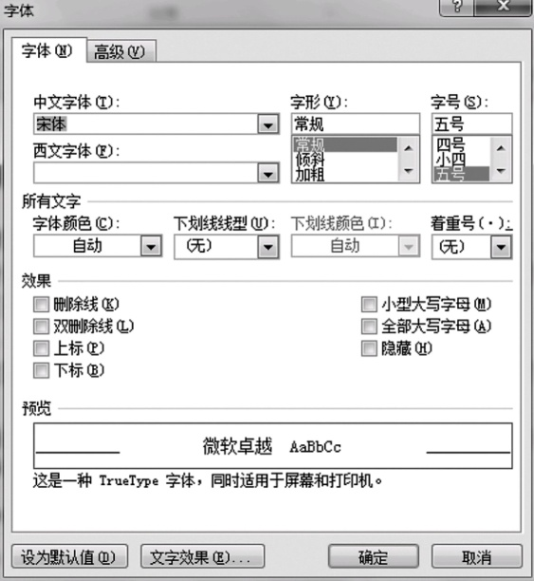
第3章 Word文字编辑
图3—12 “字体”功能区
图3—13 字体设置对话框

Slide 25
第3章 Word文字编辑
2.段落格式设置
在进行段落设置前,要先选中需设置的段落。
(1)在“开始”选项卡中选择“段落”功能区命令进行设置,如图3—14所示。
(2)单击“开始”选项卡“段落”功能区右下角的 按钮,在弹出的对话框中进行设置,如图3—15所示。

Slide 26
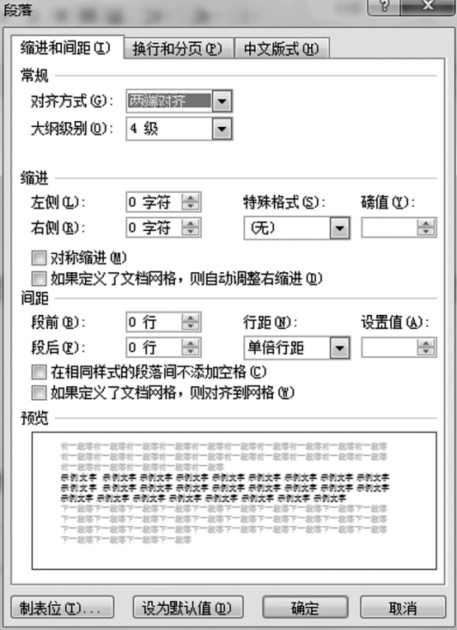
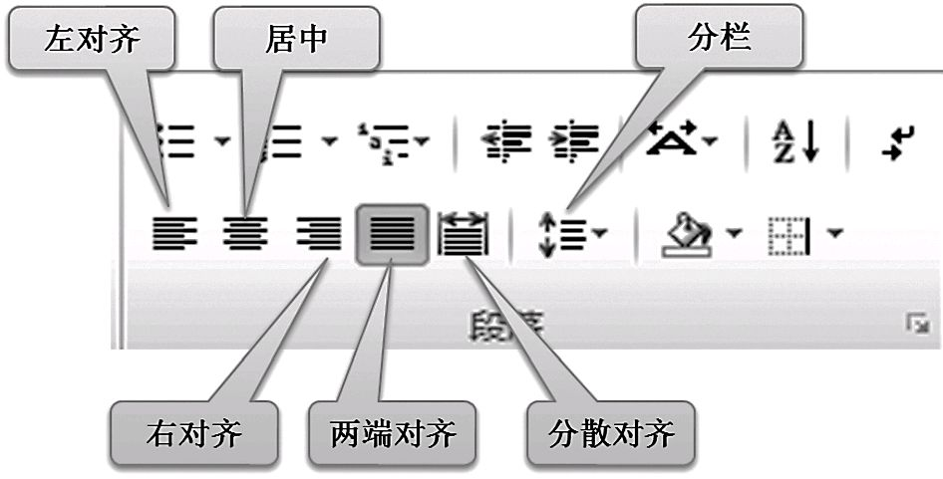
第3章 Word文字编辑
图3—14 “段落”功能区
图3—15 “段落”对话框

Slide 27



第3章 Word文字编辑
3.2.3 项目符号和编号
(1)选中要进行编号的段落,然后单击“段落”功能区中的 ,可设置项目符号,单击右侧的倒三角,显示如图3—16所示的项目符号,用户可根据需要选择。
(2)单击“段落”功能区中的 ,可设置项目编号,单击右侧的倒三角,显示项目编号库如图3—17所示,用户可从编号库中选择所需的编号格式。
(3) 选项提供了多级列表格式,如图3—18所示,可用于大篇幅文档的列表编排。

Slide 28
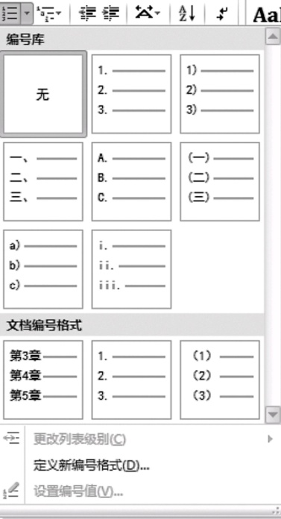
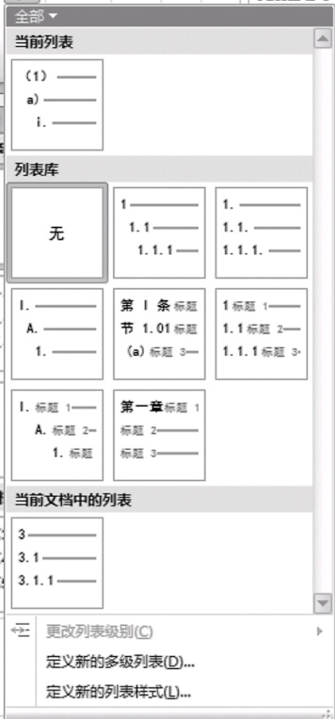
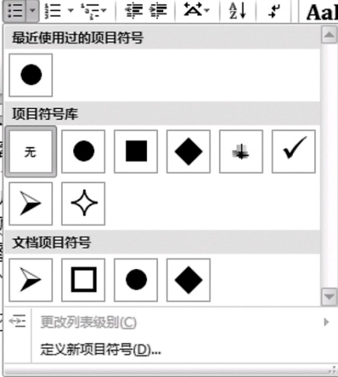
第3章 Word文字编辑
图3—16 项目符号
图3—17 项目编号
图3—18 多级列表

Slide 29
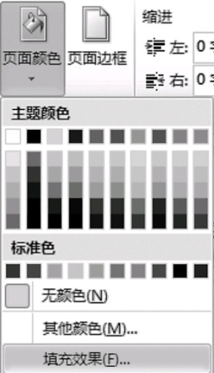
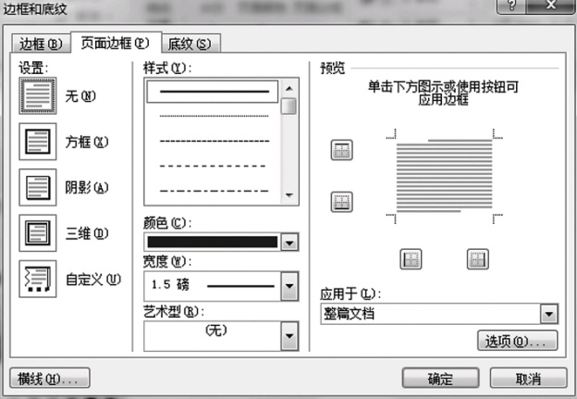
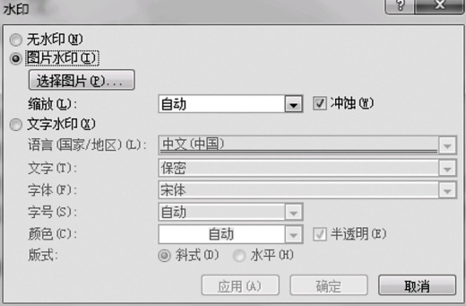
第3章 Word文字编辑
3.2.4 页眉背景、页眉和页脚
1.页眉背景设置
图3—19 自定义水印
图3—20 页面颜色设置
图3—21 边框底纹设置

Slide 30
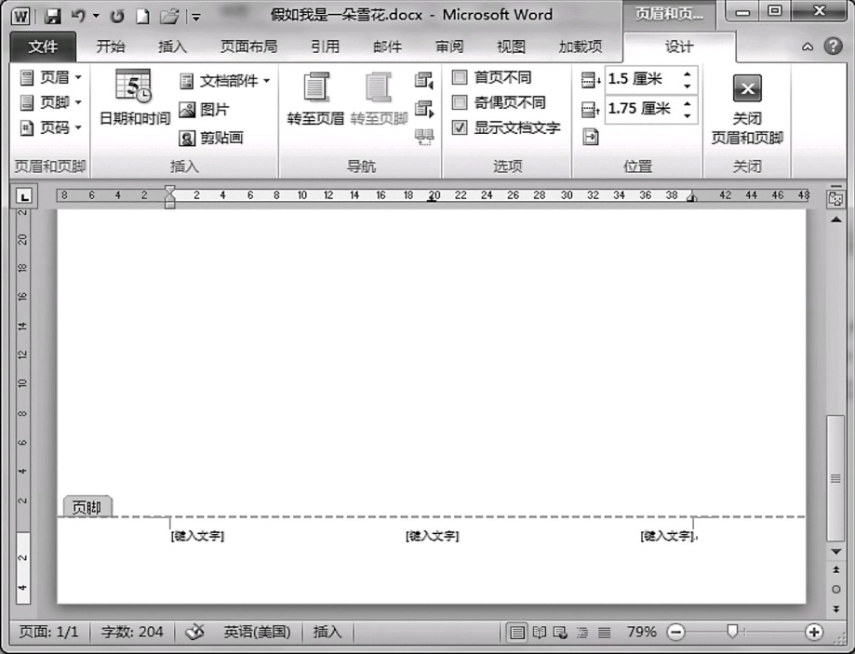
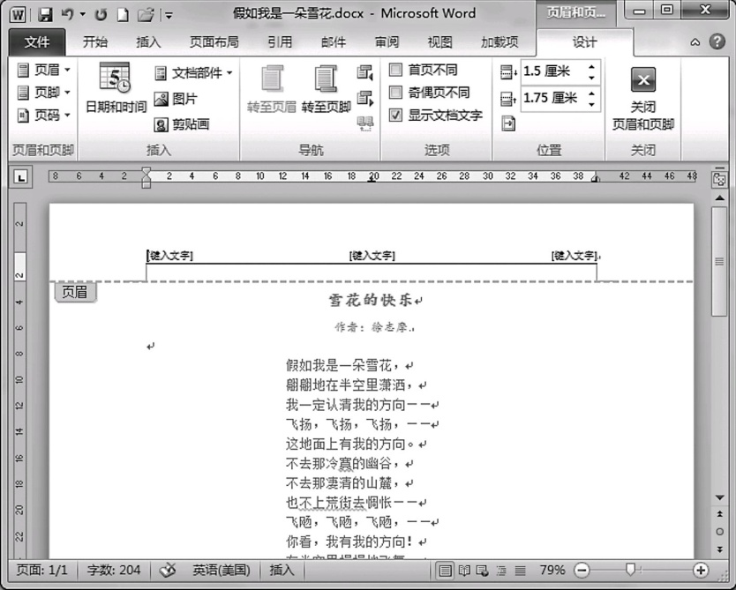
第3章 Word文字编辑
2.页眉、页脚
页眉和页脚是页面顶部和底部显示的注释性文字、编号、图形等,在“插入”选项卡的“页眉和页脚”功能区中进行设置。
图3—22 “页眉”编辑区
图3—23 “页脚”编辑区

Slide 31
第3章 Word文字编辑
3.3 文档模板与样式
※ 掌握如何使用Word提供的模板和创建新的模板;
※ 掌握创建和使用样式的方法。

Slide 32
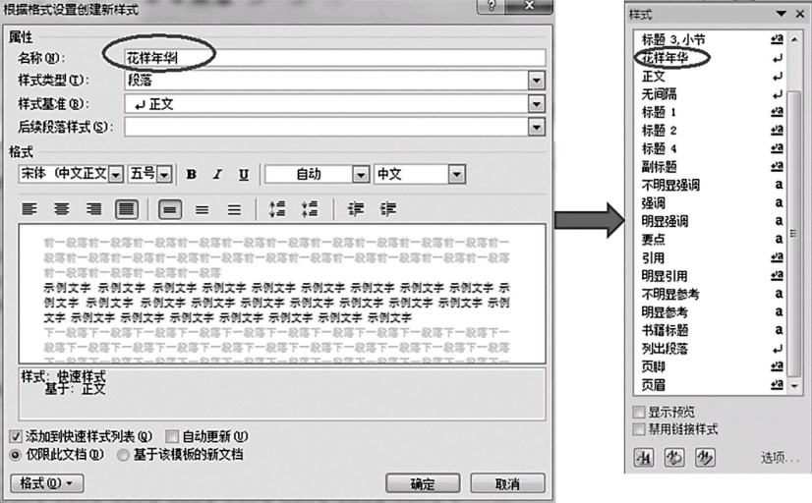
第3章 Word文字编辑
3.3.1 样式的建立与使用
样式是指用名称保存的字符格式和段落格式的集合,这样在编排重复格式时,先创建一个该格式的样式,然后在需要的地方套用这种样式,就无须一次次地对它们进行重复的格式设置了。
图3—24 新建样式

Slide 33
第3章 Word文字编辑
3.3.2 模板
模板在Word中是以.dot为扩展名的文档,它通常由一个或多个样式组成,主要为了方便用户使用预先设计好的文档格式。单击“文件—新建”,可选择Word中提供的模板新建文档,如图3—25所示,也可以登录office.com下载模板。用户也可以“根据现有内容新建”模板,新建模板以.dot格式保存后,就可以在以后的操作中重复使用了。

Slide 34
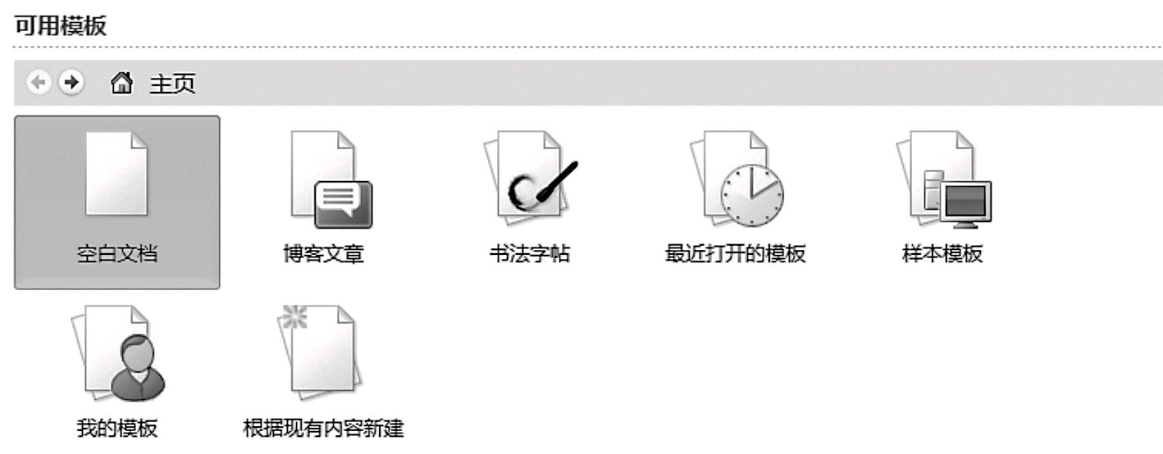
第3章 Word文字编辑
图3—25 Word中的可用模板

Slide 35
第3章 Word文字编辑
3.4 表格的建立与编辑
※ 掌握一到两种创建表格的方法;
※ 能够熟练使用表格“布局”功能,完成表格的插入、删除以及调整表格内容格式的操作。

Slide 36
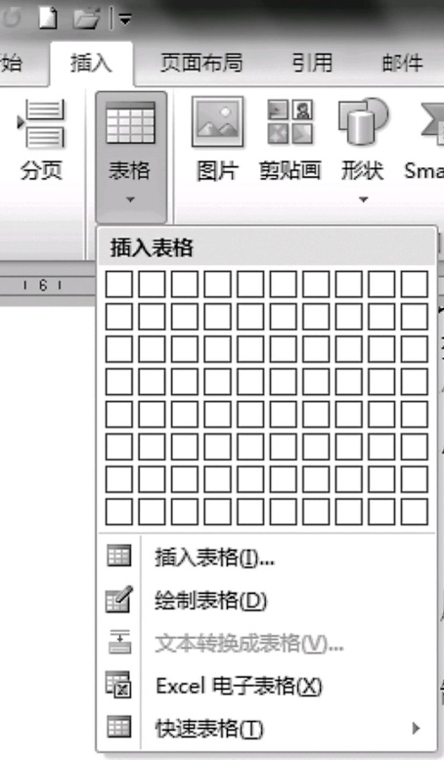
第3章 Word文字编辑
3.4.1 表格的建立
选择“插入”,用鼠标单击“表格”功能区,即显示插入表格命令列表,如图3—26所示。
图3—26 插入表格功能列表

Slide 37
第3章 Word文字编辑
3.3.2 模板
模板在Word中是以.dot为扩展名的文档,它通常由一个或多个样式组成,主要为了方便用户使用预先设计好的文档格式。单击“文件—新建”,可选择Word中提供的模板新建文档,如图3—25所示,也可以登录office.com下载模板。用户也可以“根据现有内容新建”模板,新建模板以.dot格式保存后,就可以在以后的操作中重复使用了。

Slide 38
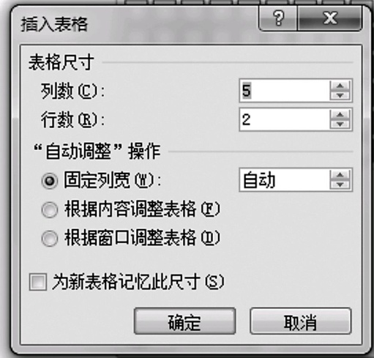
第3章 Word文字编辑
1.使用网格快捷方式
2.使用插入表格对话框
单击“插入表格”,弹出“插入表格”对话框,在如图3—27所示的对话框中输入所需插入表格的列数和行数,设置列宽,单击“确定”后,即可插入表格。
图3—27 “插入表格”对话框

Slide 39
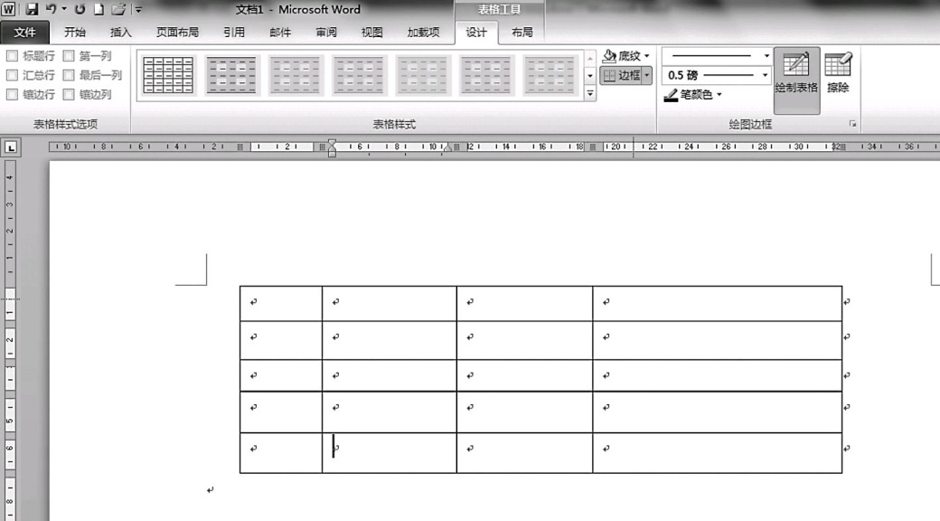
第3章 Word文字编辑
3.绘制表格
单击“绘制表格”命令,鼠标指针变成画笔形状,用户可以通过鼠标拖动画笔,在文档所需位置绘制表格,如图3—28所示。
图3—28 绘制表格

Slide 40
第3章 Word文字编辑
4.文本转换成表格
[操作—文本转换成表格]
将下面一段文本转换成表格:
班级,学号,姓名,性别,出生日期
计算机94班,01,张明,男,1994.1
计算机94班,02,李然,女,1994.6
计算机94班,03,王淼,女,1994.3
选中上面文本内容,然后单击“表格—将文本转换成表格”,在弹出的如图3—29所示的对话框中输入列数,单击“确定”,这段被选中的文本就转换成了图3—30所示的表格。

Slide 41
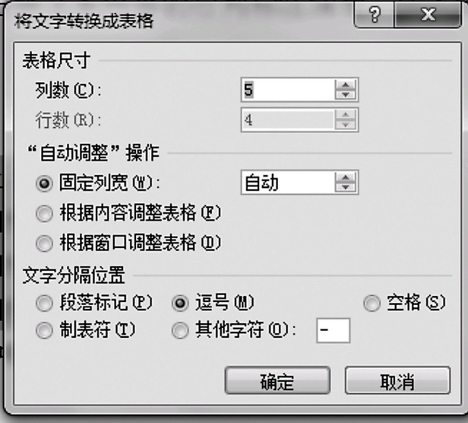
第3章 Word文字编辑
班级 | 学号 | 姓名 | 性别 | 出生日期
计算机94班 | 01 | 张明 | 男 | 1994.1
计算机94班 | 02 | 李然 | 女 | 1994.6
计算机94班 | 03 | 王淼 | 女 | 1994.3
图3—30 文本转换表格样例
图3—29 “将文本转换成表格”对话框

Slide 42
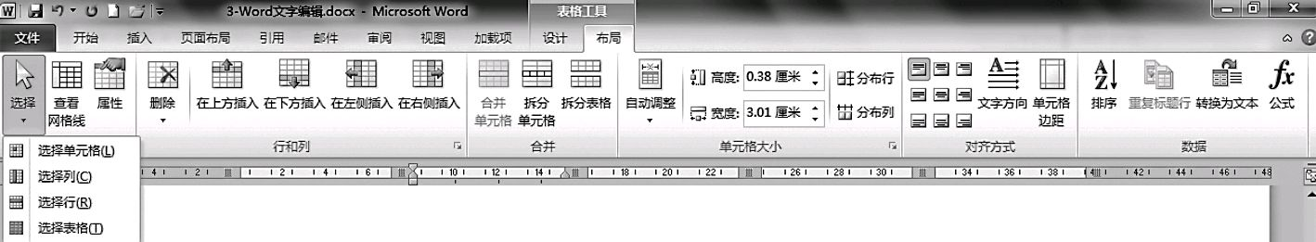
第3章 Word文字编辑
3.4.2 表格格式和内容的基本编辑
在插入表格后,可以对表格的格式、表格中的内容进行编辑。当鼠标指针定位在表格上的任意位置时,即自动显示“表格工具”,在该功能下有“设计”、“布局”两个选项卡如图3—31所示,用户可以使用这两个选项卡中的功能进行表格的编辑。
图3—31 表格“布局”选项卡

Slide 43
第3章 Word文字编辑
1.选择表格
(1)选择单元格。
(2)选择一行。
(3)选择一列。
(4)选择整个表格。

Slide 44
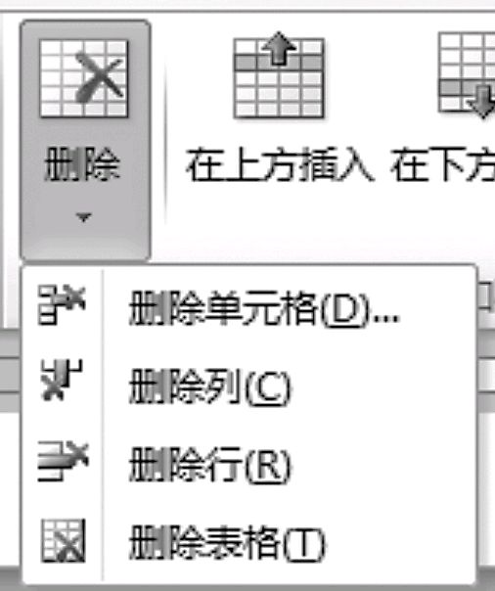
第3章 Word文字编辑
2.删除表格
在选中要删除的表格单元格、行、列之后,单击鼠标右键,在弹出的快捷菜单中选择“删除”即可删除选择项。也可以使用表格“布局”选项卡中的“删除”命令。如图3—32所示在列表中选择对应的命令即可完成删除操作。
图3—32 删除表格

Slide 45
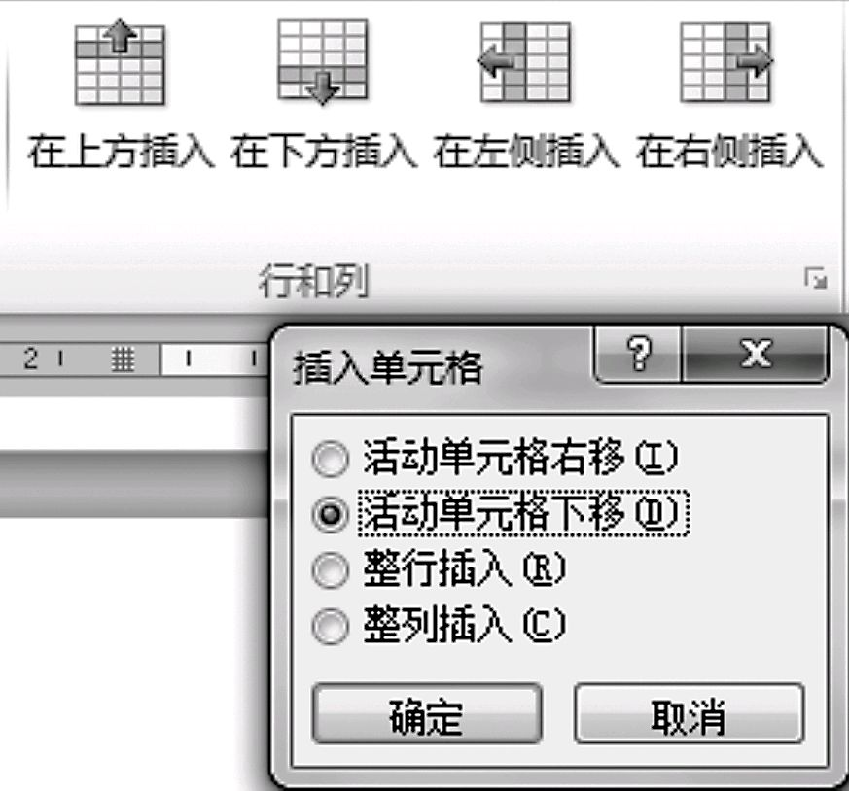
第3章 Word文字编辑
3.插入表格
将鼠标指针定位到要插入单元格、行或列的位置,然后选择表格“布局”选项卡中的“行和列”功能区相应的插入命令即可完成。如图3—33所示。
图3—33 插入单元格

Slide 46
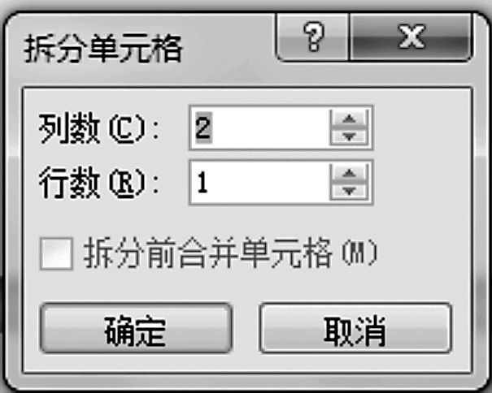
第3章 Word文字编辑
4.合并、拆分单元格
(1)合并:选择要合并的两个或多个单元格,单击鼠标右键选择“合并单元格”
(2)拆分:选择要拆分的单元格,单击鼠标右键选择“拆分单元格”,在弹出的对话框中输入要拆分成的列数和行数,单击“确定”即可完成,如图3—34所示
图3—34 拆分单元格

Slide 47
第3章 Word文字编辑
5.表格属性设置
(1)单击表格“布局”选项卡中“单元格大小”功能区右下角的箭头可弹出“表格属性”对话框(或在表格中单击鼠标右键选择“表格属性”命令),在这个对话框中可设定表格的尺寸、表格在文档中的对齐方式、表格周围文字环绕方式、行高、列宽、单元格内容的对齐方式等,如图3—35所示。
(2)在“布局”选项卡中还提供了“自动调整”、“对齐方式”功能,方便用户进行表格格式的调整,如图3—36所示。

Slide 48
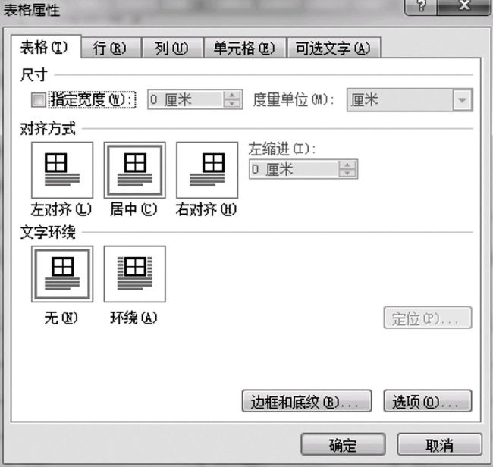
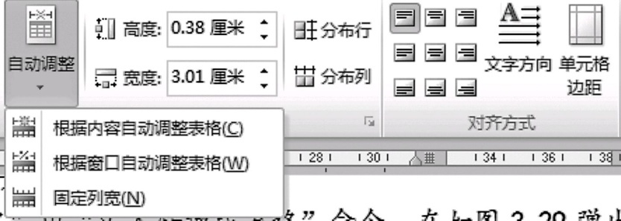
第3章 Word文字编辑
图3—36 “布局”选项卡中的格式调整功能
图3—35 “表格属性”对话框

Slide 49
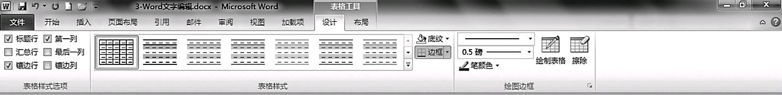
第3章 Word文字编辑
6.表格设计
Word 2010还在表格工具的“设计”选项卡中提供了表格样式、边框、底纹等设置功能,用户可以设计出各种风格的表格样式,如图3—37所示。
图3—37 表格“设计”选项卡

Slide 50
第3章 Word文字编辑
3.5 图形的制作与编辑
※ 掌握在Word文档中插入各种形状图形的方法;
※ 掌握设置图形格式的方法。

Slide 51
第3章 Word文字编辑
3.5.1 绘制图形
Word 2010具有绘制各种图形的功能,图形类型包括线条、矩形、基本形状、箭头总汇、公式形状、流程图、星与旗帜、标注共八种。
[操作—插入形状]
在“插入”选项卡上的“插图”功能区中,单击“形状”,在弹出的如图3—38所示的列表中,选择要插入的图形。

Slide 52
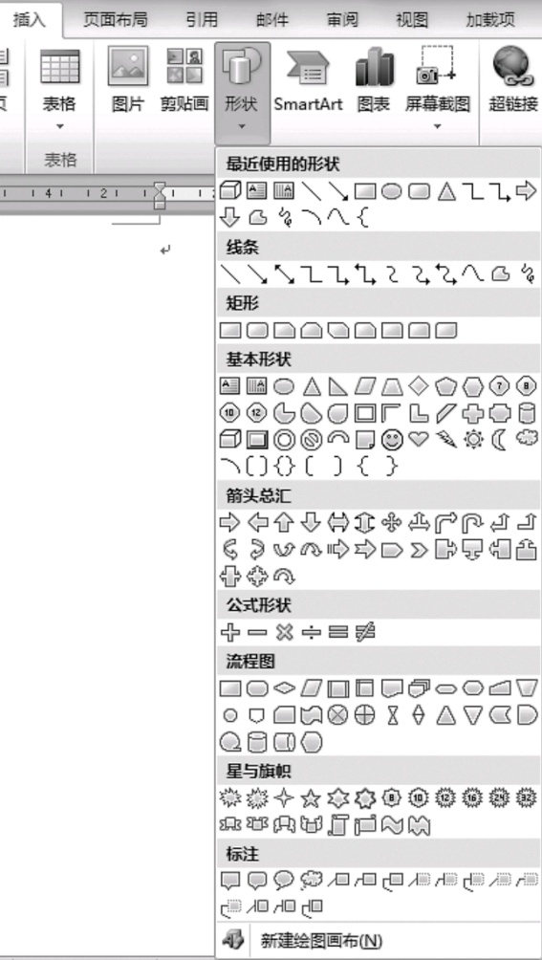
第3章 Word文字编辑
图3
-38 插入形状

Slide 53
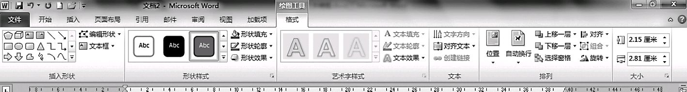
第3章 Word文字编辑
3.5.2 图形格式
在文档上插入所需图形后,单击图形,就在菜单栏出现如图3—39所示的绘图工具“格式”选项卡,利用“格式”选项卡中的命令可以设置图形格式、美化图形。
图3—39 图形“格式”选项卡

Slide 54
第3章 Word文字编辑
1.更改形状
单击要更改的形状,在“格式”选项卡上的“插入形状”功能区中,单击“编辑形状”,指向“更改形状”,然后选择其他形状,即可将原形状更改为新的形状。
2.使用形状样式
在“形状样式”功能区中,将鼠标指针停留在某一样式上以查看应用该样式时形状的外观,单击样式即可应用;单击“形状填充”、“形状轮廓”选择所需的选项,改变形状外观;单击该功能区右下角箭头,将弹出如图3—40所示的“设置形状格式”对话框,在该对话框内也可进行图形格式的设置。

Slide 55
第3章 Word文字编辑
3.组合所选形状
在按住键盘上的 Ctrl键的同时单击要组合的每个形状。在“格式”选项卡上选择“排列—组合”,或单击鼠标右键选中“组合”命令,如图3—41所示,就可以将所有形状作为单个图形来处理。图形组合后,可通过右键菜单中的“取消组合”命令来恢复。

Slide 56
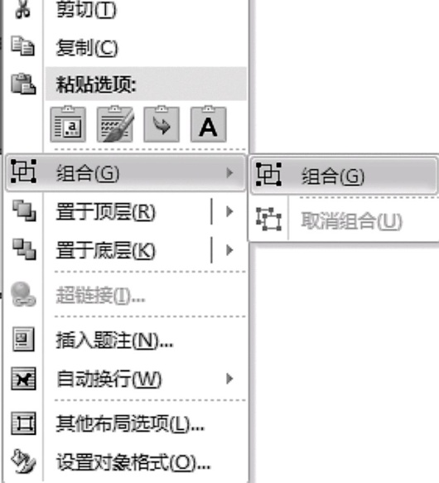
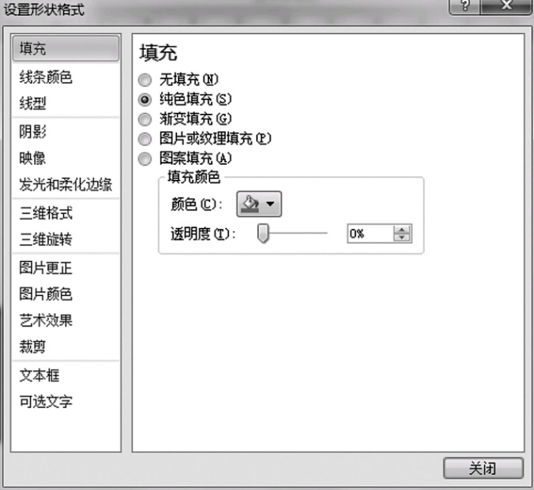
第3章 Word文字编辑
图3—40 “设置形状格式”对话框
图3—41 “组合”命令

Slide 57
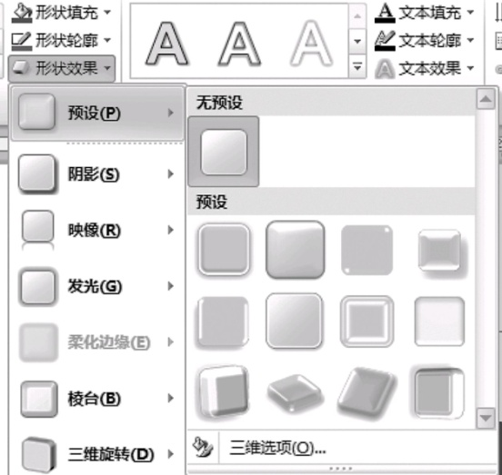
第3章 Word文字编辑
4.使用阴影和三维效果
在“格式”选项卡上的“形状样式”中,单击“形状效果”,然后选择一种效果,就可以增强形状的吸引力,如图3—42所示。
图3—42 形状效果

Slide 58
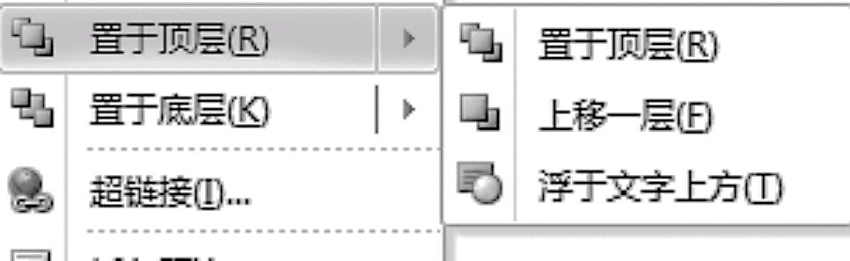
第3章 Word文字编辑
5.叠放图形
插入的图形可能会叠放在一起,选中图形后,单击鼠标右键,可通过“置于顶层”、“置于底层”的操作调整图形的叠放次序,如图3—43所示。
图3—43 调整图形叠放次序

Slide 59
第3章 Word文字编辑
3.6 Word对象的插入
※ 熟练掌握在文档中插入图片、文本框、SmartArt的操作;
※ 熟练掌握调整各种图形对象格式的方法;
※ 掌握通过图文混排美化文档的操作。

Slide 60
第3章 Word文字编辑
3.6.1 插入图片
(1)插入图片文件:单击“插入”选项卡上的“插图—图片”,即弹出如图3—44所示的“插入图片”对话框,用户可以选中计算机中已存储的图片插入到文档中。
(2)插入剪贴画:单击“插入”选项卡上的“插图—剪贴画”,即“剪贴画”界面,用户可在“搜索文字”框内输入要搜索的文件关键词,如输入“人物”并单击“搜索”按钮,即在下方的显示区中显示与人物相关的图片,选中所需图片单击后即插入文档。

Slide 61
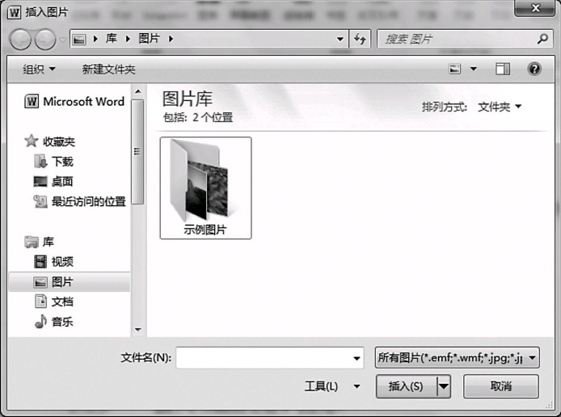
第3章 Word文字编辑
图3—44 “插入图片”对话框

Slide 62
第3章 Word文字编辑
3.6.2 插入文本框
文本框被视为一种特殊的图形,经常用来在文档中建立特殊的文本。
单击“插入”选项卡中的“文本—文本框”,即显示如图3—45所示的下拉列表,Word内置了一些样式的文本框供用户选择,也可以选择自己“绘制文本框”。如选择“绘制文本框”,则可拖动鼠标在文档上绘制一个文本框图形,然后在文本框内添加文字,默认的文本框是矩形的。对图形使用的格式操作也可以应用于文本框。

Slide 63
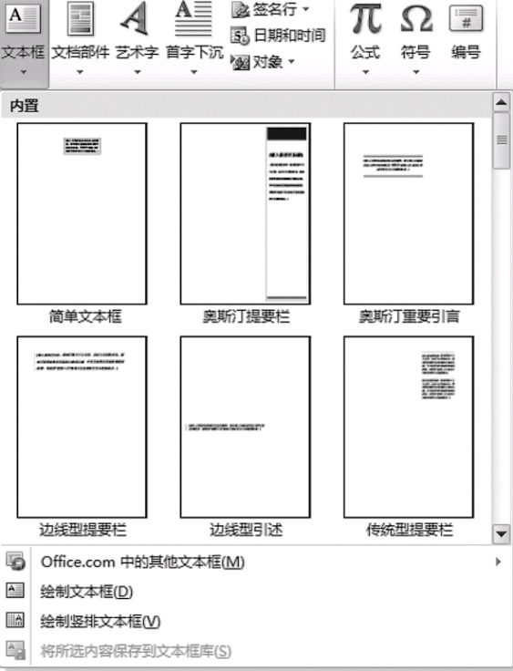
第3章 Word文字编辑
图3—45 插入文本框

Slide 64
第3章 Word文字编辑
3.6.3 插入SmartArt 图形
SmartArt 图形是信息和观点的视觉表示形式。可以通过从多种不同布局中进行选择来创建 SmartArt 图形,从而快速、轻松、有效地传达信息。如要创建一个组织结构图,就可以通过下面插入SmartArt图形的操作来完成:点击“插入”选项卡中的“插图—SmartArt”,即弹出如图3—46所示的“选择SmartArt图形”对话框。根据要创建的组织结构图的形状,可以在“层次结构”中选择一种图形。如选择第一种组织结构图,在文档中就会出现图3—47所示的编辑区,在编辑区的文本框内输入内容。然后通过设置图形格式即可轻松完成组织结构图的绘制。

Slide 65
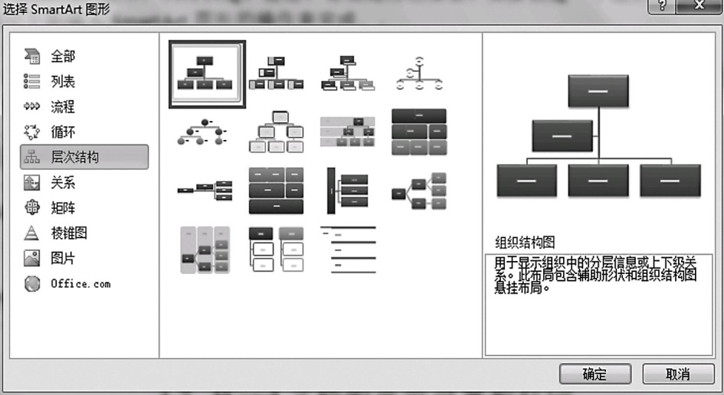
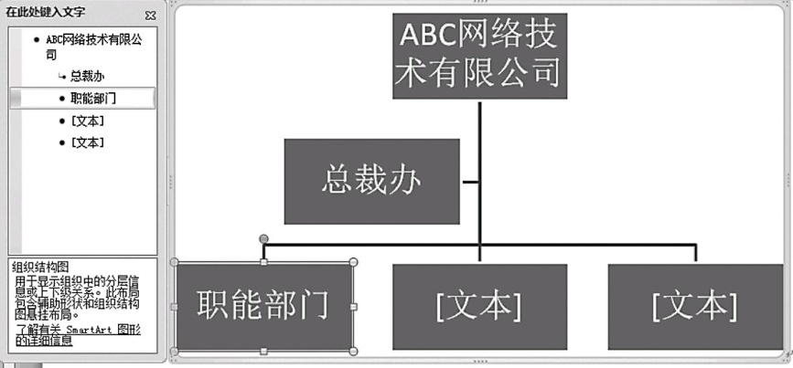
第3章 Word文字编辑
图3—46 “选择SmartArt图形”对话框
图3—47 SmartArt图形编辑区

Slide 66
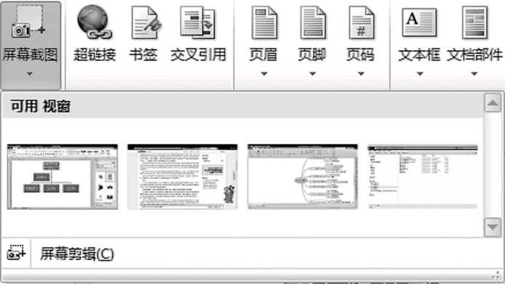
第3章 Word文字编辑
3.6.4 屏幕截图
单击“插入”选项卡中的“插图—屏幕截图”,在弹出的图3—48所示的列表框中,选择要截图的视窗,该视窗的图像就直接显示在文档要插入的位置。
图3—48 屏幕截图

Slide 67
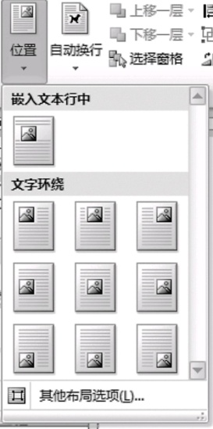
第3章 Word文字编辑
3.6.5 图文混排
在图片或图形“格式”选项卡中单击“排列—位置”按钮,则显示图片布局功能列表,在该列表中可以根据图示效果选择文字和图片的混排样式,如图3—49所示。
图3—49 图文混排样式

Slide 68
第3章 Word文字编辑
3.7 Word文档的页面设置和打印
※ 能够根据文档设计的需要熟练进行页面设置;
※ 熟练使用打印预览和打印功能。

Slide 69
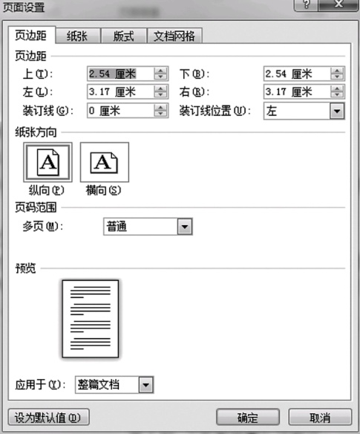

第3章 Word文字编辑
3.7.1 页面设置
在对文档进行打印输出前,要进行文档的页面设置。在“页面布局”选项卡的“页面设置”功能区,如图3—50所示,单击右下角的箭头打开图3—51所示的“页面设置”对话框,完成页面设置操作。
图3—50 “页面设置”功能区
图3—51 “页面设置”对话框

Slide 70

第3章 Word文字编辑
3.7.2 打印预览、打印基本参数设置
在Word页面视图中看到的文档与最终输出的文档具有相同的样式,所见即所得。在打印文档前可以通过“打印预览”功能,在屏幕上显示打印效果。
图3—52 打印功能

Slide 71
第3章 Word文字编辑
习 题
一、简答题
1.Word 2010有几种视图方式?每种视图方式在什么情况下使用?
2.选择整篇文档有哪几种方法?
3.模板和样式有什么用途?
4.首行缩进与悬挂缩进有什么区别?
5.文本框是否可以更改形状?

Slide 72

第3章 Word文字编辑
二、操作题
按要求完成图3—53所示的文档:
1.输入文字内容;
2.标题为四号黑体加粗居中;
3.作者为小五号楷体;
4.正文为五号楷体,左缩进到标尺12的位置;
5.插入剪贴画,在剪贴画中选择雪花图片,设置为四周型环绕。
图3—53 操作题

Slide 73
第3章 Word文字编辑
三、单选题
1.Word 2010文档默认的扩展名是 。
A. ppt B. docx C. exe D. bmp
2.要插入页眉和页脚,要切换到 视图方式。
A.大纲视图 B.页面视图 C.草稿视图 D.阅读视图
3.在Word编辑状态下,绘制文本框命令所在的选项卡是 。
A.开始 B.插入 C.引用 D.视图
4.在Word编辑状态下,若要设置字体三维效果,首先应打开 。
A.“剪贴板”窗格 B.“段落”对话框
C.“样式”对话框 D.“字体”对话框
5.在Word中,创建表格不应该使用的方法是 。
A.使用绘图工具画一个 B.使用表格拖曳方式
C.使用“快速表格”命令 D.使用“插入表格”命令
……

